Slide 1

ПАСПОРТ ТЕРРИТОРИИ
АНДРЕЕВСКОГО СЕЛЬСКОГО ПОСЕЛЕНИЯ
ОМСКОГО МУНИЦИПАЛЬНОГО РАЙОНА
ОМСКОЙ ОБЛАСТИ
СИБИРСКОГО ФЕДЕРАЛЬНОГО ОКРУГА
Титульный лист

Slide 2
Содержание
1. Общая информация (характеристика) | 3
2. Риски возникновения ЧС на транспорте | 6
2.1. Риски возникновения ЧС на объектах автомобильного транспорта | 6
2.1. Риски возникновения ЧС на объектах железнодорожного транспорта | 7
2.3. Риски возникновения ЧС на объектах морского транспорта | 8
2.4. Риски возникновения ЧС на объектах речного транспорта | 9
3. Риски возникновения ЧС на потенциально опасных объектах | 10
3.1 Риски возникновения аварий на ХОО | 11
3.2. Риски возникновения аварий на РОО | 12
3.4. Риски возникновения аварии на системах ЖКХ | 13
3.5. Риски возникновения аварий не электросетях | 14
3.8. Риски обрушения зданий, сооружений, пород. | 15
4. Риски возникновения пожаров | 16
4.2. Риски возникновения техногенных пожаров | 17
7. Информационно-справочные материалы | 18
7.2. Информационно-справочные материалы по поисково-спасательным, аварийно-спасательным и нештатным аварийно-спасательным формированиям | 19
7.3 Информационно-справочные материалы по силам и средствам пожарной охраны | 20
7.4. Информационно-справочные материалы по резервам финансовых и материальных средств | 21
7.5. Информационно-справочные материалы по системе телекоммуникаций | 22

Slide 3
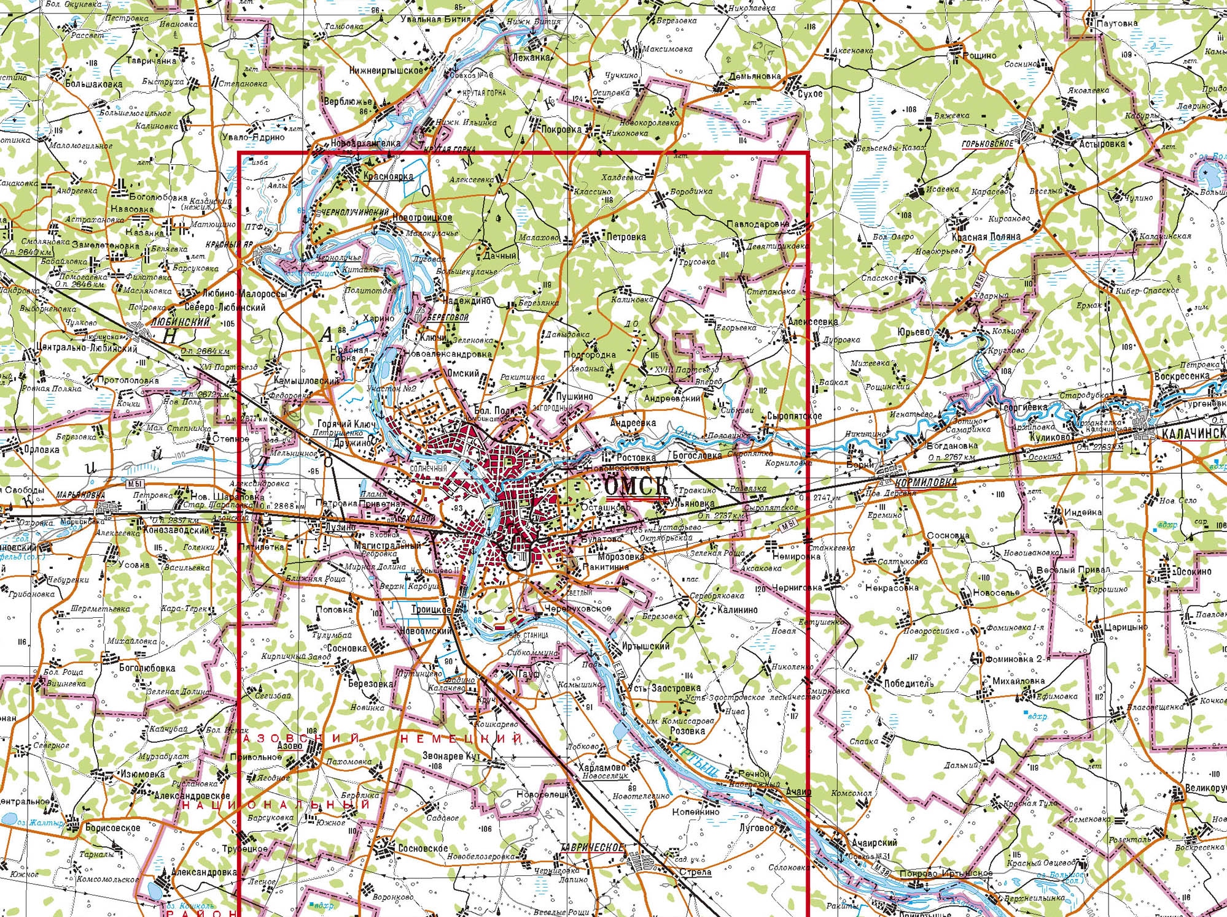
Паспорт территории Андреевского сельского поселения
Общая информация
Сергеев Николай Николаевич
Глава Андреевского сельского поселения
Телефон: 8-(3812)-92-55-86,
92-55-48
ф. 92-55-86
Село | Территория тыс.кв.км | Население тыс.чел | Состав Андреевского сельского поселения | Плотность нас.на 1 кв.км
Андреевка | 15,1 | 2,8 | 6 деревень | 0,2
Андреевское сельское поселение Омского муниципального района Омской области входит в состав Омского муниципального района Омской области. Андреевское сельское поселение расположено в восточной части Омского муниципального района.
Администрация Андреевского сельского поселения | Глава Андреевского сельского поселения Сергеев Н.Н. | Рабочий 925-548,, мобильный 8-913-674-42-42
Андреевский филиал МУП ЖКХ ОМР | Мастер Андреевского участка Меллер М.В | 925-648
Андреевский ФАП | Заведующая ФАП . Тоцкая Т.В | 925-533
Горгаз | Мастер участка Танайцева А.В, | 925-668
Связь | Начальник участка связи Драйлих Э.Э. | 925-540
ПЧС | Ответственное лицо по предупреждению и ликвидации чрезвычайных ситуаций Чиркова Т.М. | 925-586

Slide 4
Паспорт территории Андреевского сельского поселения
Таблица рисков ЧС

Slide 5
РИСКИ ВОЗНИКНОВЕНИЯ ЧС НА ТРАНСПОРТЕ
Титульный лист

Slide 6
Риски возникновения ЧС на объектах автомобильного транспорта
Паспорт территории Андреевского сельского поселения
Статистика |  |  |  |  | Оценка риска возникновения ЧС
2004 | 2005 | 2006 | 2007 | 2008
- | - | - | - | - | В результате низкого качества подготовки автовладельцев и постоянно увеличивающего количества транспортных средств в селе прогнозируется высокая вероятность возникновения ДТП на улицах села
расчет сил и средств привлекаемых к ликвидации и оказанию помощи при ДТП
№ п/п | Наименование гарнизона | ГПС |  | Спас отряд |  | Всего
 |  | Кол-во л/с, чел. | Кол-во пож. авт., ед. | Кол-во л/с, чел. | Кол-во пож. авт., ед. | Кол-во л/с, чел. | Кол-во пож. авт., ед.
1 | Андреевский | 3 | - | - | - | 3 | -
Условные обозначения
- участок дороги с наибольшим риском возникновения ДТП
- Авария
маршруты эвакуации пострадавших в ДТП в лечебные учреждения

Slide 7
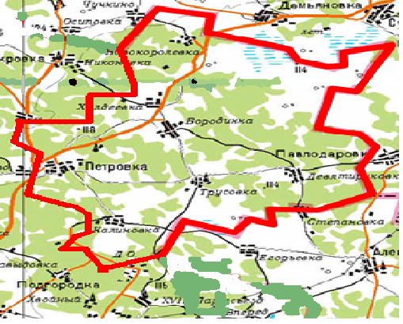
Риски возникновения ЧС на объектах железнодорожного транспорта
Паспорт территории Андреевского сельского поселения
Риски возникновения ЧС на объектах железнодорожного транспорта отсутствуют в связи с отсутствием на территории Андреевского сельского поселения объектов ж/д транспорта

Slide 8
Риски возникновения ЧС на объектах морского транспорта
Паспорт территории Андреевского сельского поселения
Риски возникновения ЧС на объектах морского транспорта
отсутствуют в связи с отсутствием на территории
Анрдреевского сельского поселения объектов морского транспорта

Slide 9
Риски возникновения ЧС на объектах речного транспорта
Паспорт территории Андреевского сельского поселения
Утвержден план мероприятий по обеспечению безопасности людей
на водных объектах, охране их жизни и здоровья
Ответственная Чиркова Т.М.

Slide 10
РИСКИ ВОЗНИКНОВЕНИЯ ЧС НА ПОТЕНЦИАЛЬНО ОПАСНЫХ ОБЪЕКТАХ
Титульный лист

Slide 11
Риски возникновения аварий на ХОО
Паспорт территории Андреевского сельского поселения
Риски возникновения аварий на ХОО отсутствуют в связи
с отсутствием на территории Андреевского сельского поселения ХОО

Slide 12
Риски возникновения аварий на РОО
Паспорт территории Андреевского сельского поселения
Риски возникновения аварий на РОО отсутствуют в связи
с отсутствием на территории Андреевского сельского поселения РОО

Slide 13
Риски возникновения аварии на системах ЖКХ
Паспорт территории Андреевского сельского поселения
Характеристика объектов ЖКХ
Наименование объекта | Адрес объекта | Резервные линии теплоснабжения | Износ основного оборудования / теплосетей (в %)
Котельная | ул. Производственная №22 | отсутствуют | 20/60
Котельная
Ул.Производственная 22
Введена в эксплуатацию – 1983 г.
Количество котлов - 2
Вид топлива - мазут
Подключено объектов – 32:
-жилых домов – 18
-объектов соцкультбыта – 2
-образов. учреждений - 1
-детских садов - 1
Условные обозначения
 | Котельная
 | Зона ответственности котельной

Slide 14
Риски возникновения ЧС на электросетях
Паспорт территории Андреевского сельского поселения
2 подстанции 10/04
2 подстанции 10/04
10 подстанций 10/04
16 подстанций 10/04
6 подстанций 10/04
1 подстанция 35/10
1 подстанция 35/10
2 подстанции 10/04
3 подстанции 10/04
Условные обозначения
Подстанции передачи энергии 35/10
Подстанции распределения 10/04

Slide 15
Риски обрушения зданий, сооружений, пород
Паспорт территории Андреевского сельского поселения
РАЙОН СЕЙСМИЧЕСКИ НЕ ОПАСЕН.

Slide 16
РИСКИ ВОЗНИКНОВЕНИЯ ПОЖАРОВ
Титульный лист

Slide 17
Риски возникновения техногенных пожаров
Паспорт территории Андреевского сельского поселения
Статистика |  |  |  |  | Оценка риска возникновения ЧС
2004 | 2005 | 2006 | 2007 | 2008
Нет | Нет | Нет | Нет | Нет | Исходя из статистики аварий потенциально опасных объектов на территории с.Андреевка следует, что вероятность возникновения ЧС ,связанных с авариями на ПОО, незначительна.
Характеристика объектов
Наименование объекта | Адрес объекта | Собственники зданий и сооружений | Арендаторы зданий и сооружений
Котельная № 1 | ул. Центральная, 24^{К} | Администрация Петровского сельского поселения | МУП «ЖКХ ОМР»
Котельная № 2 | ул.Строительная, 2^{В} | Администрация Петровского сельского поселения | МУП «ЖКХ ОМР»
Условные обозначения
пожароопасные, взрывоопасные объекты

Slide 18
ИНФОРМАЦИОННО-СПРАВОЧНЫЕ МАТЕРИАЛЫ
Титульный лист

Slide 19
Информационно-справочные материалы по поисково-спасательным, аварийно-спасательным и внештатным аварийно-спасательным формированиям
Паспорт территории Андреевского сельского поселения
№ п/п | Наименование подразделений | Силы и средства
 |  | Кол-во подразделений | Личный состав (чел.) | Техника (ед.)
1 | БУ УППС Омской Области с.Андреевка (Противопожарная служба) | 1 | 5 | 1
2 | Добровольная пожарная дружина | 1 | 4 | 5
3 | Энергетики (ОАО МР СК Сибири филиал Омскэнерго Омский РЭС Андреевскийучасток) | 1 | 10 | 4
4 | Коммунальная служба | 1 | 11 | 3
5 | Служба горгаза | 1 | 1 | 1
6 | Связь(ОАО Сибирьтелеком Омский филиал Андреевскийучасток) | 1 | 2 | -
7 | ОВД по Омскому району | 1 | 1
8 | Скорая медицинская помощь | 2 | 3 | 0
Итого: |  | 9 | 37 | 14

Slide 20
Информационно-справочные материалы по силам и средствам пожарной охраны
Паспорт территории Андреевского сельского поселения
БУ ППС
СОСТАВ СИЛ И СРЕДСТВ ТЕРРИТОРИАЛЬНОГО ГАРНИЗОНА с.ПЕТРОВКА ОМСКОГО РАЙОНА
№ п/п | Наименование гарнизона | ГПС |  | ВПО |  | Всего
 |  | Кол-во л/с, чел. | Кол-во пож. авт., ед. | Кол-во л/с, чел. | Кол-во пож. авт., ед. | Кол-во л/с, чел. | Кол-во пож. авт., ед.
1 |  |  | 1

Slide 21
Информационно-справочные материалы по резервам финансовых и материальных средств
Паспорт территории Андреевского сельского поселения
Резервов финансовых и материальных средств нет

